Slide 1
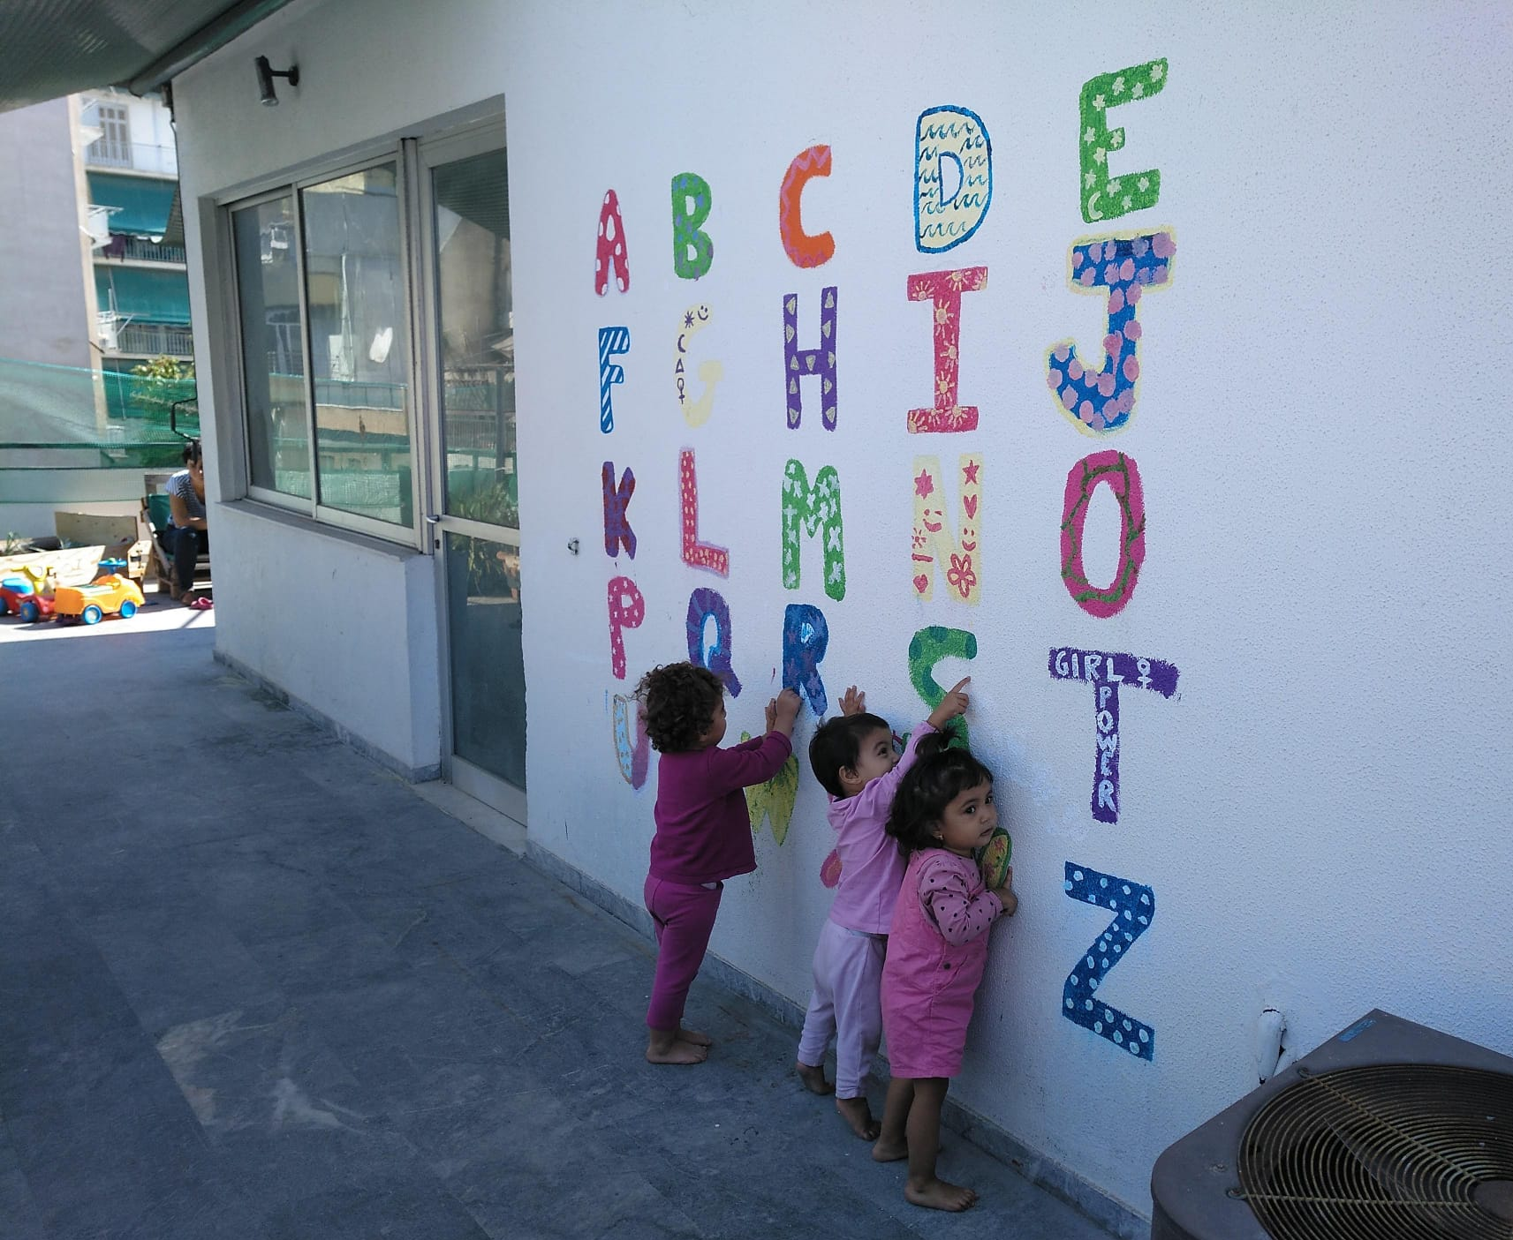
EXPERIENCIAS DE VOLUNTARIADO Texto e imagen: Gabriel López Maquetación Powerpoint: Juan Salanova

Slide 2
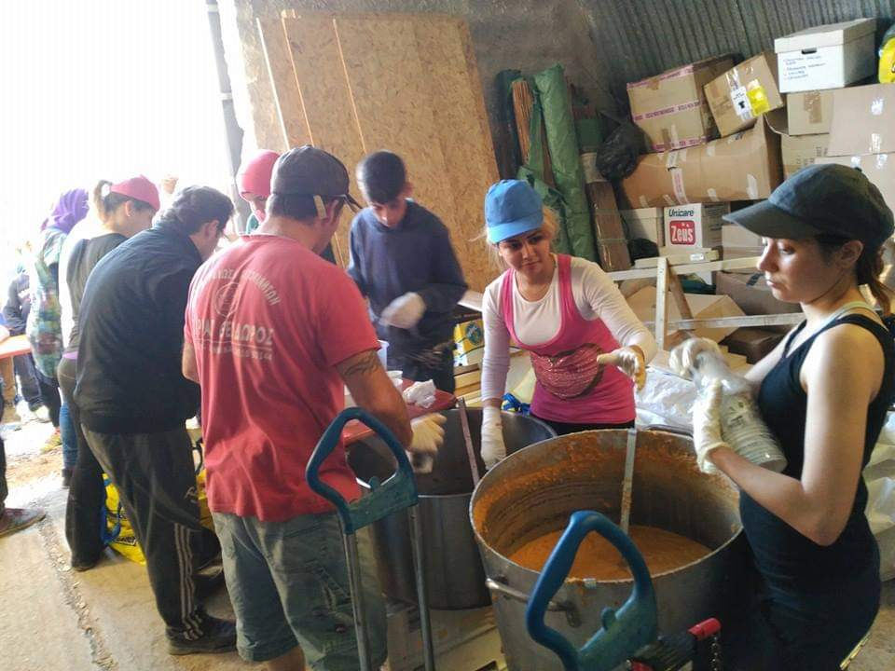
CENA PARA MIL

Slide 3
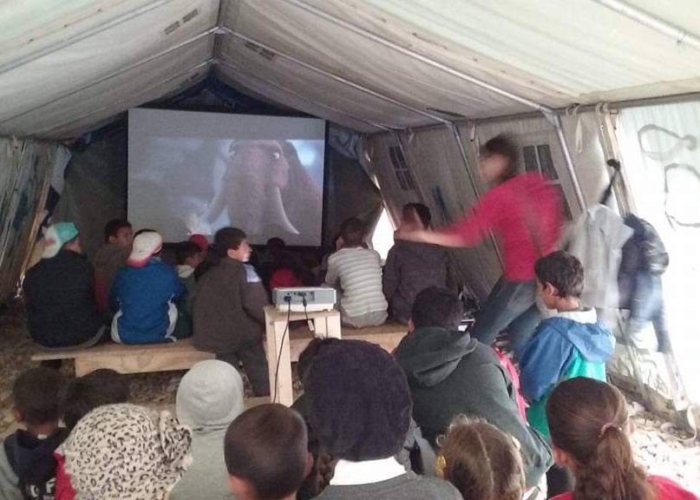
CINE EN LA TIENDA

Slide 4
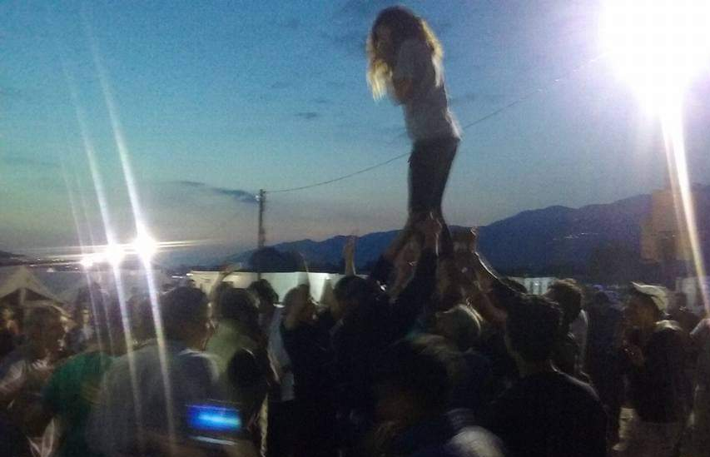
NOCHES BLANCAS

Slide 5
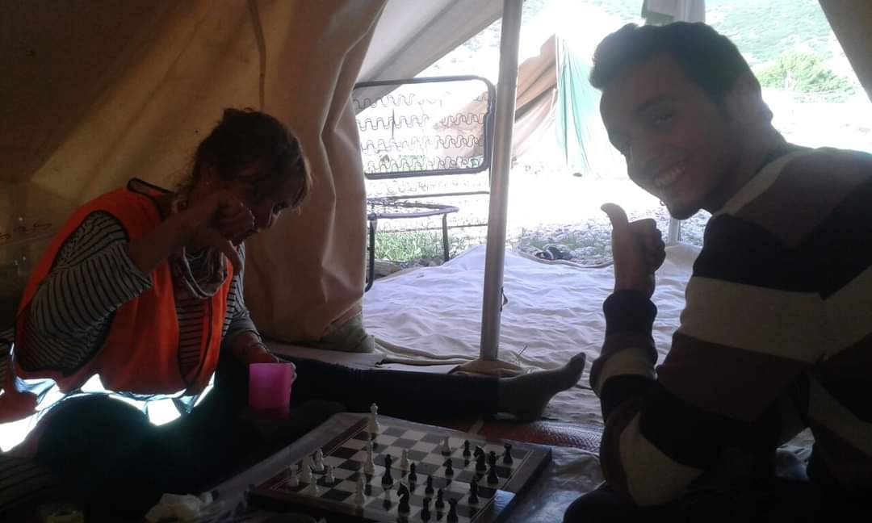
LA VIDA ES UN CARAVASAR

Slide 6
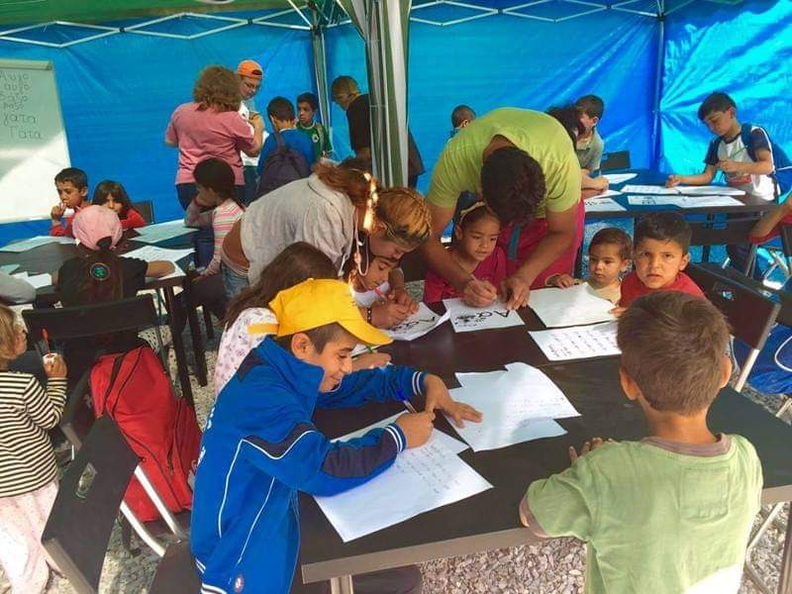
GANAS DE APRENDER

Slide 7
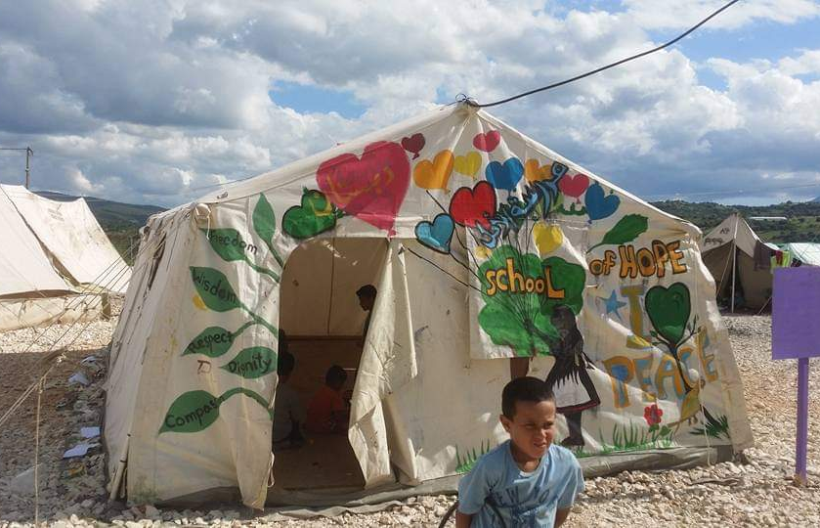
NUESTRA CLASE

Slide 8
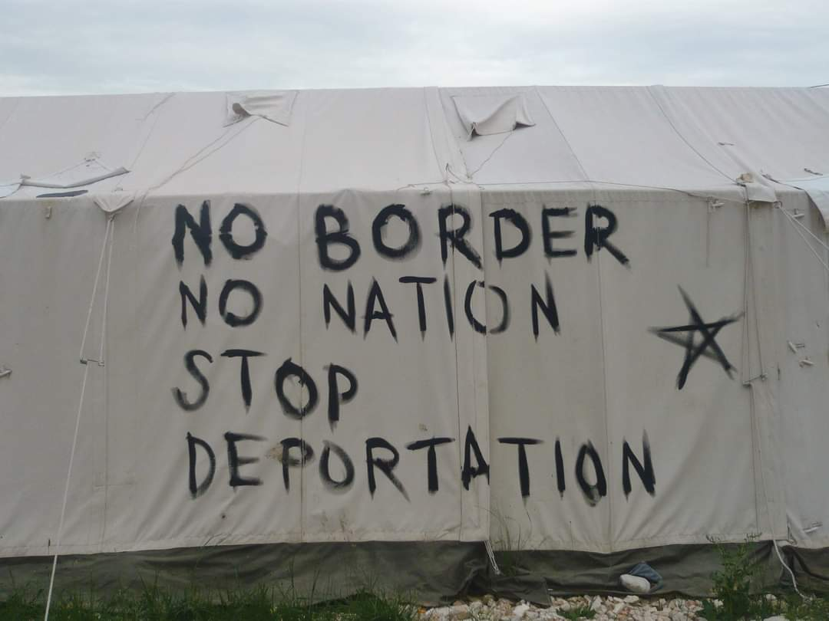

Slide 9
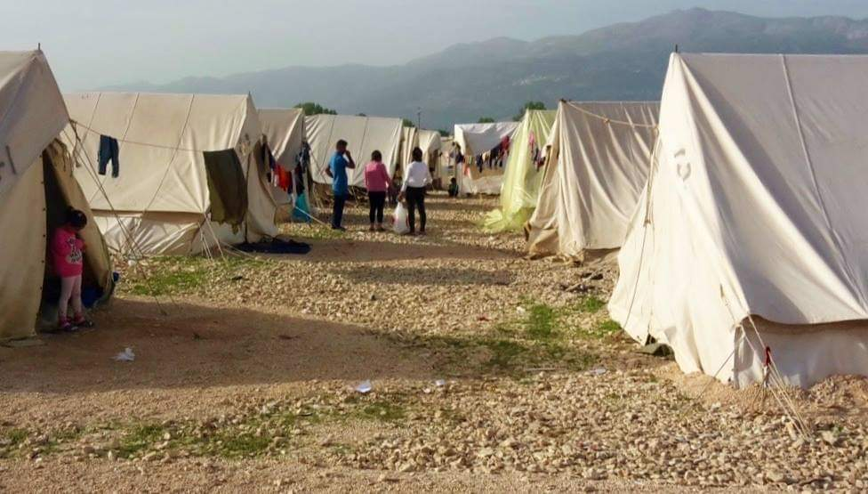
LA GRAN VÍA

Slide 10
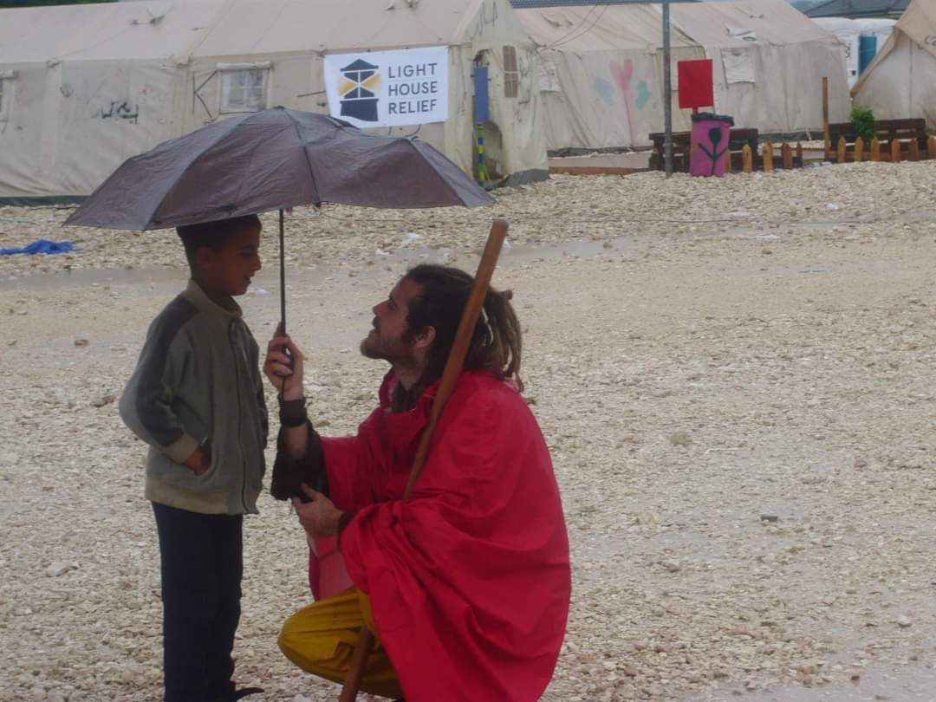
LOS ARAÑAZOS DE LA LLUVIA

Slide 11
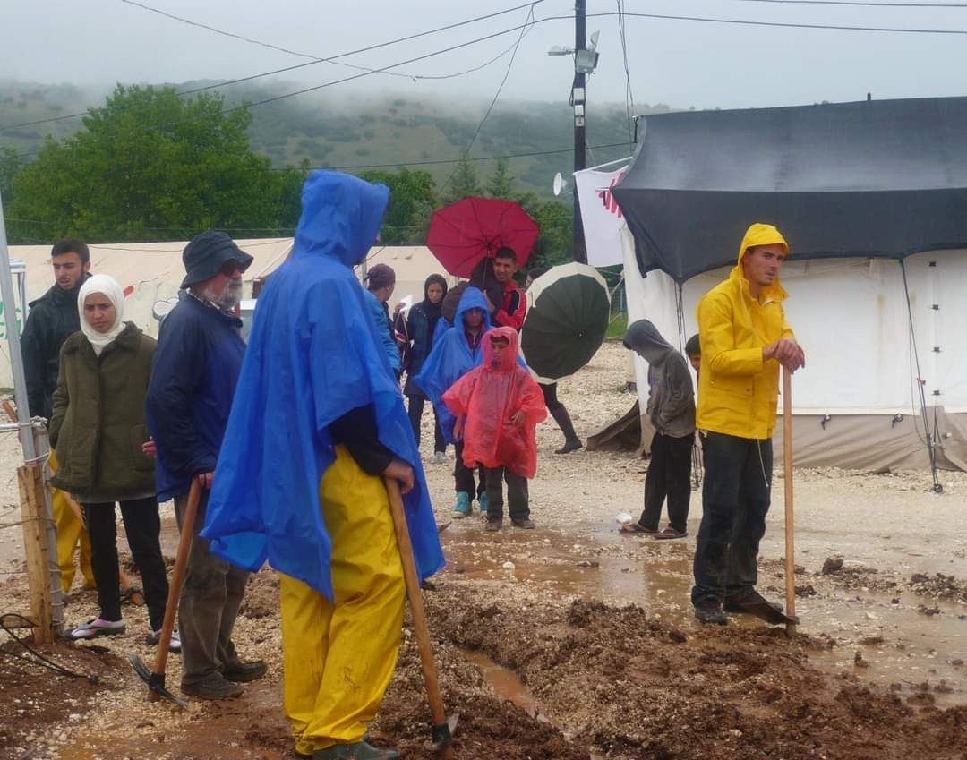
LOS COLORES DEL APOYO MUTUO

Slide 12
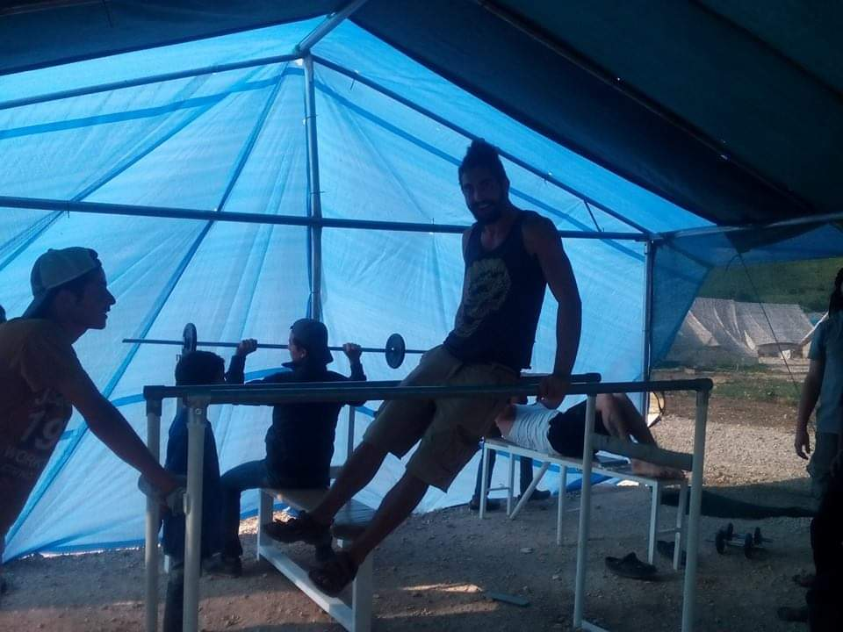
MANTENER LA FORMA

Slide 13
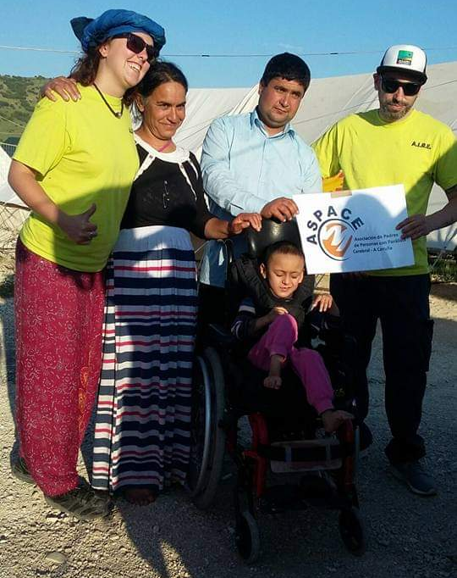
LAS RUEDAS DE MATELEN

Slide 14
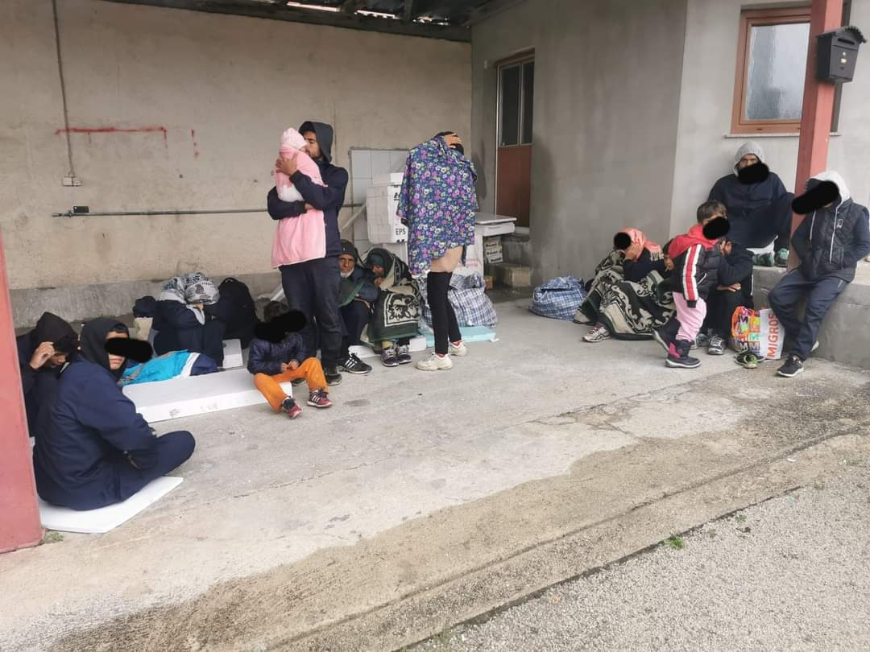
HOTEL DE LUJO

Slide 15
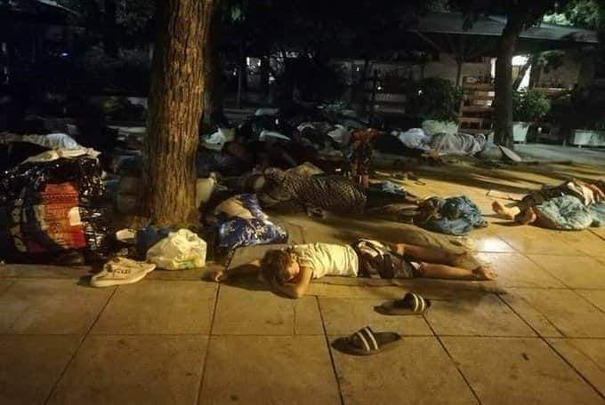
PAISAJE URBANO DE ATENAS

Slide 16
CELEBRACIÓN EN LA ARENA

Slide 17
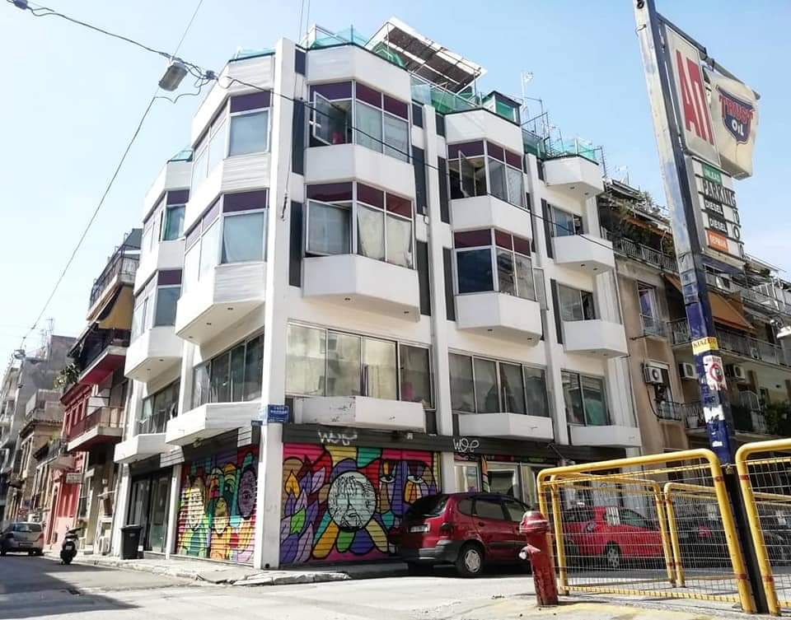
ELNA MATERNITY CENTER

Slide 18
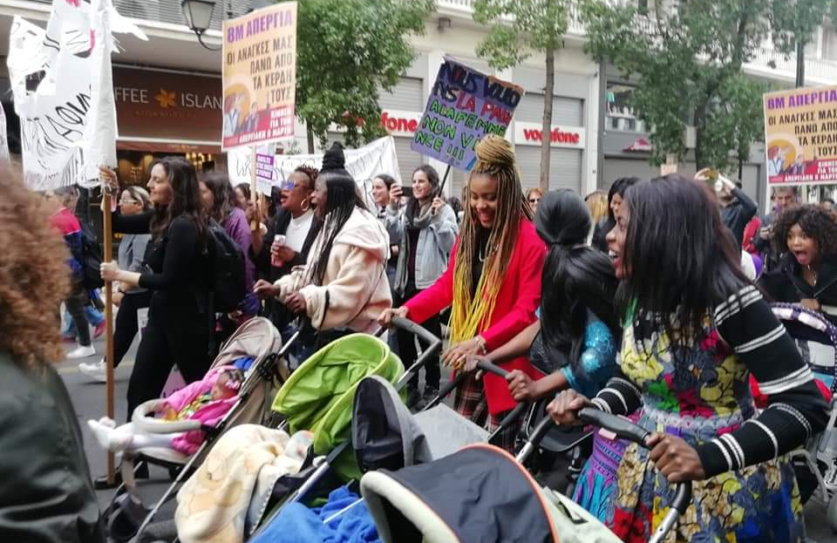
OCUPANDO LA CALLE

Slide 19
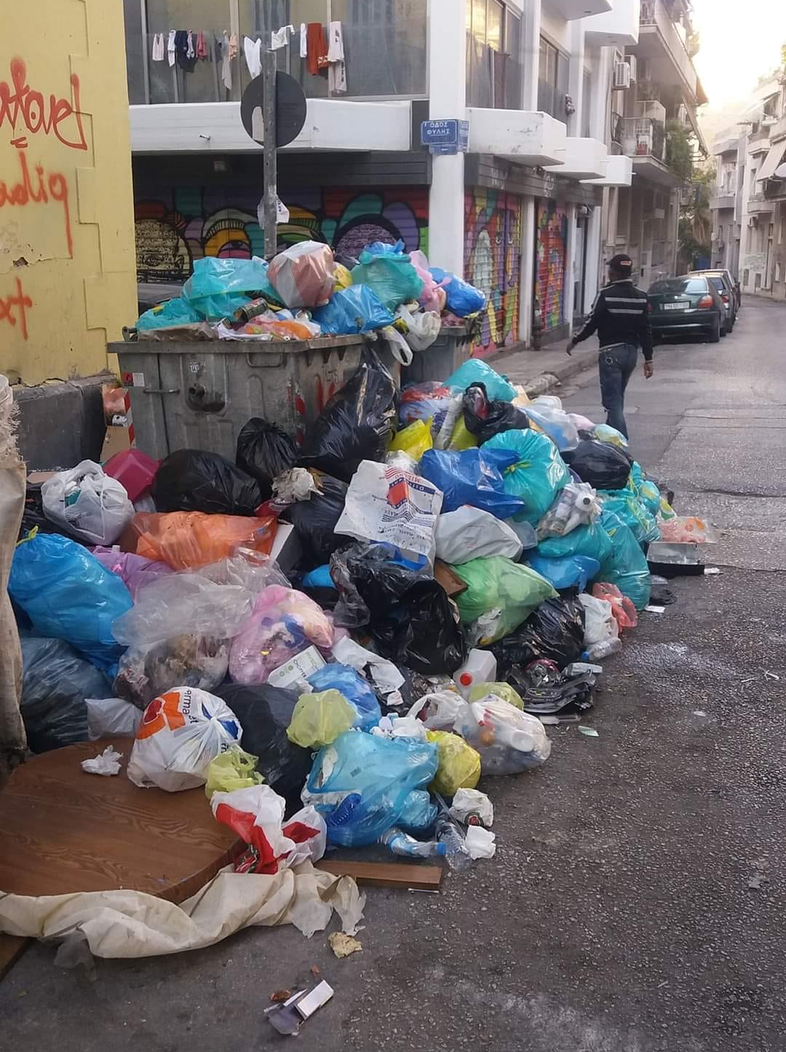
LA BASURA QUE NO QUEREMOS VER

Slide 20
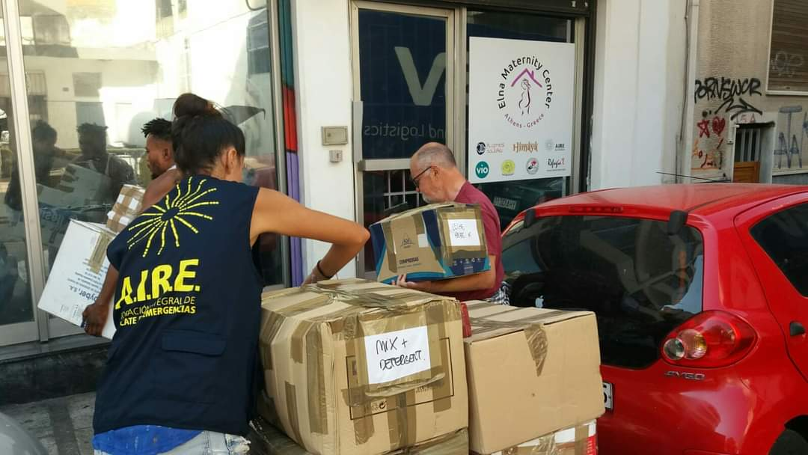
CARGA Y DESCARGA

Slide 21
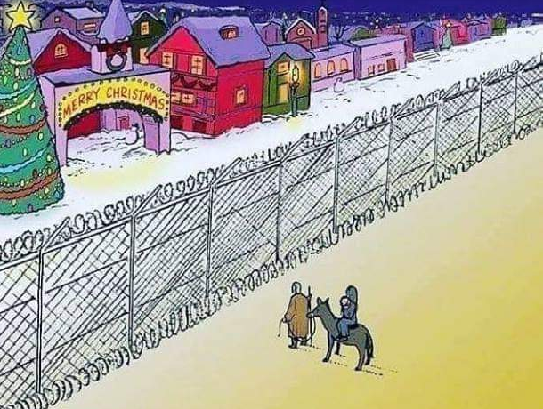
MUNDOS RIGUROSAMENTE SEPARADOS

Slide 22
DIFUNDIENDO EL VOLUNTARIADO

Slide 23
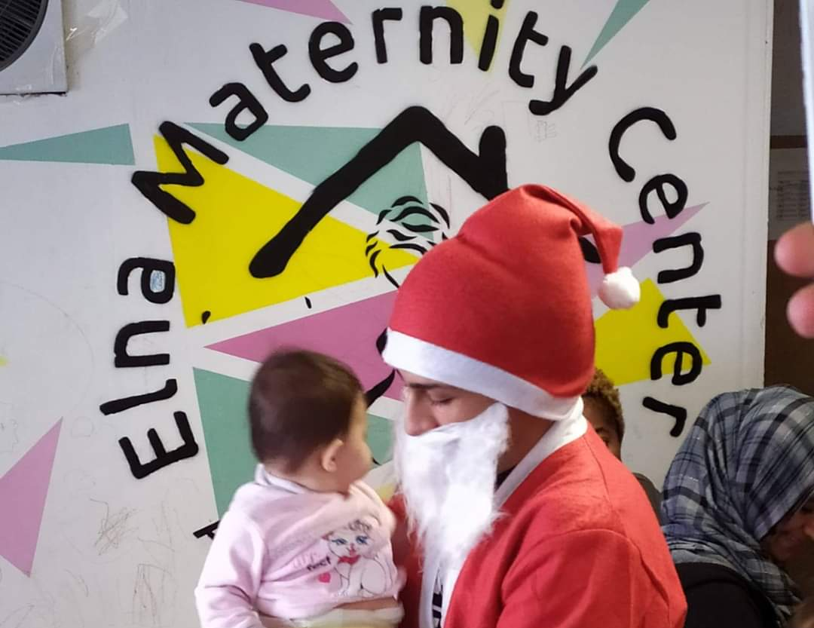
SI NO ES PARA TODOS, NO ES NAVIDAD

Slide 24
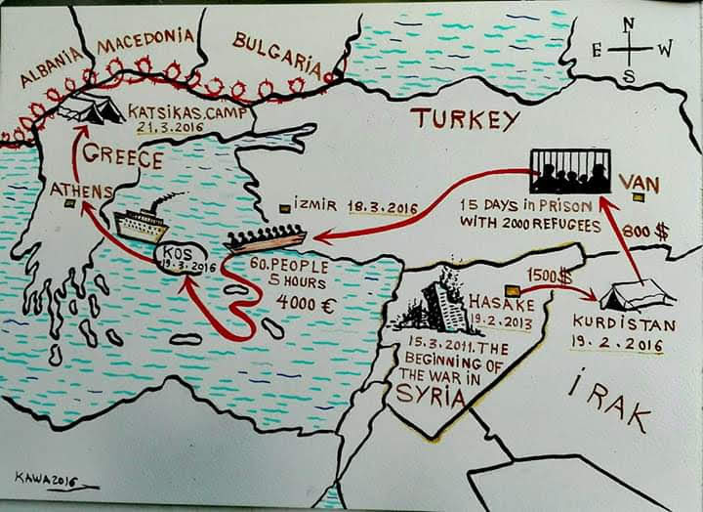
EL VIAJE INTERMINABLE

Slide 25
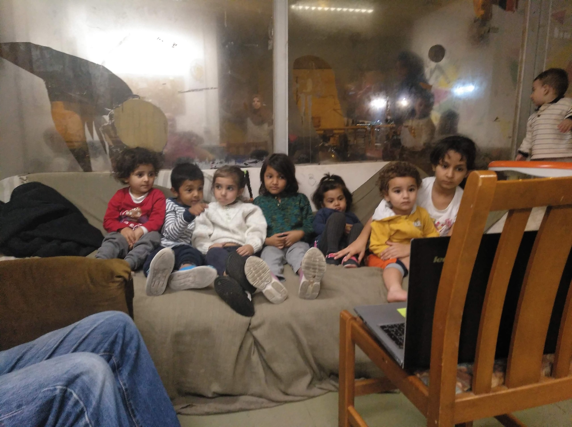
VIDAS EN EL DIQUE SECO

Slide 26
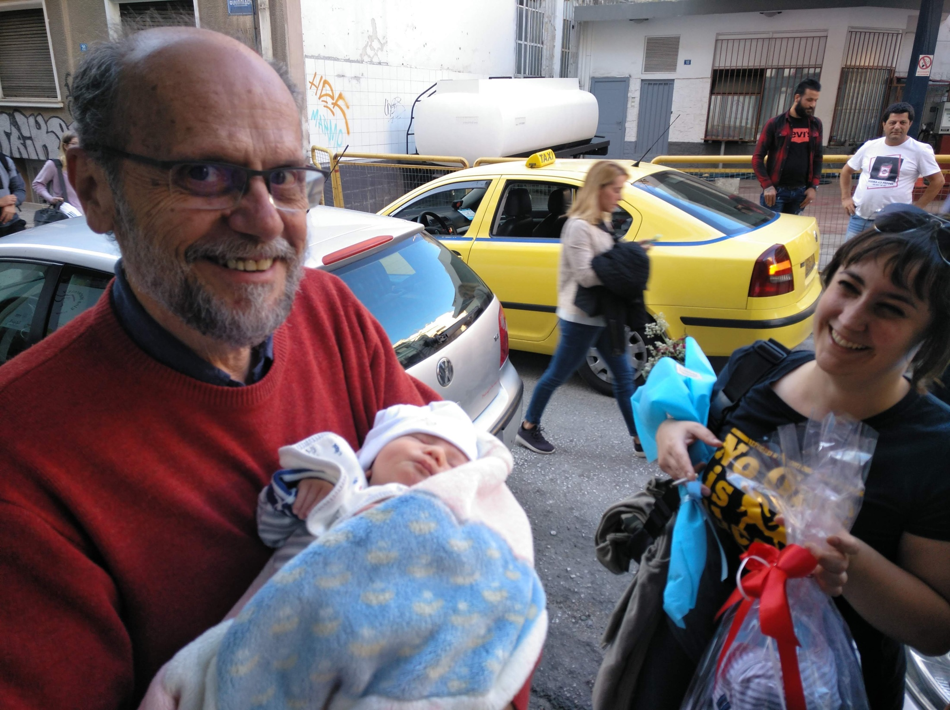
GRANDE GRANDAD

Slide 27
PRÓXIMA ESTACIÓN ESPERANZA

Slide 28
Manu Chao – Clandestino (Official Music Video) (youtube.com)

